Slide 1
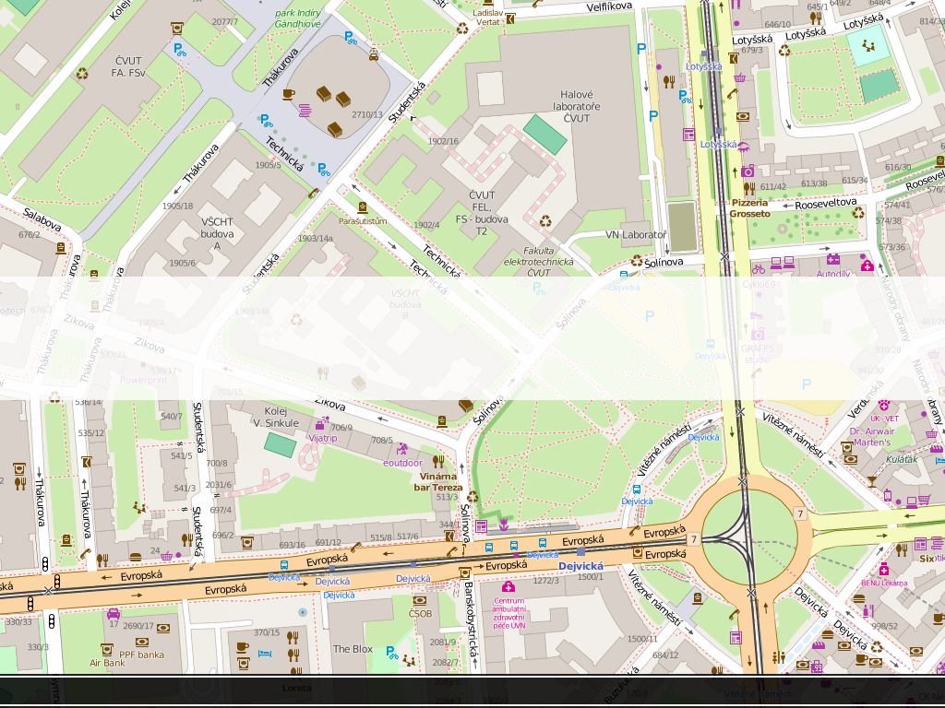
Využití dat OpenStreetMap

Slide 2
Něco o mně
Marián Kyral
Programátor
Gentoo / KDE / Vi
OSM účet od 3. ledna 2013
JOSM pluginy Tracer a PointInfo
Některé funkce na openstreetmap.cz
Člen českého WeeklyOSM týmu

Slide 3
Obsah
Co je OpenStreetMap
Web
Mobilní aplikace
Služby nad daty OSM
Kde stáhnout
Dotazy

Slide 4
OpenStreetMap je...

Slide 5
OpenStreetMap je ...
… projekt zaměřený na vytváření svobodných geografických dat.

Slide 6
OpenStreetMap umožňuje
Volně nakládat s geografickými daty
Používat tato data neobvyklými způsoby
Aktuální data jsou dostupná bez dalších nákladů a omezení

Slide 7
Licence OpenStreetMap
Data:
  Open Database License (ODbL) share-alike license
Dlaždice na osm.org:
  Creative Commons Uveďte autora-Zachovejte licenci 2.0 (CC-BY-SA 2.0)
  http://www.openstreetmap.org/copyright

Slide 8
Prohlížíme na webu
Obecná mapa:
  openstreetmap.org
  opentopomap.org
  mapbox streets

Slide 9
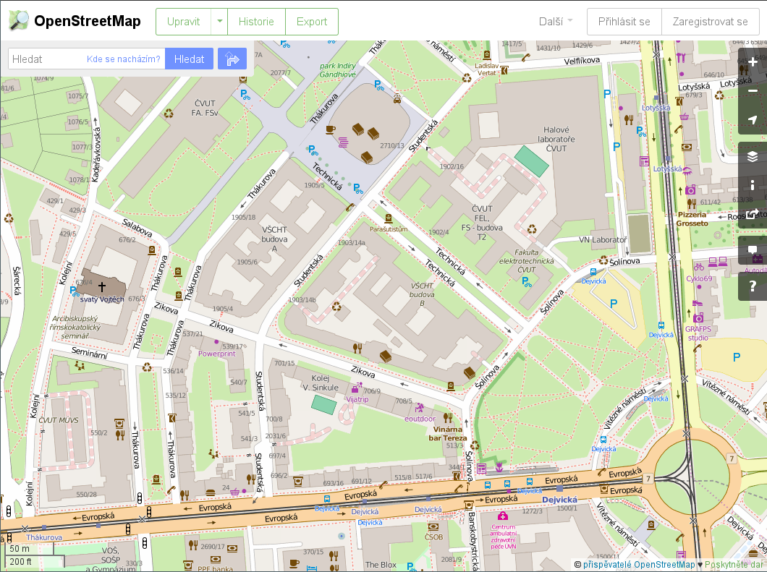
openstreetmap.org

Slide 10
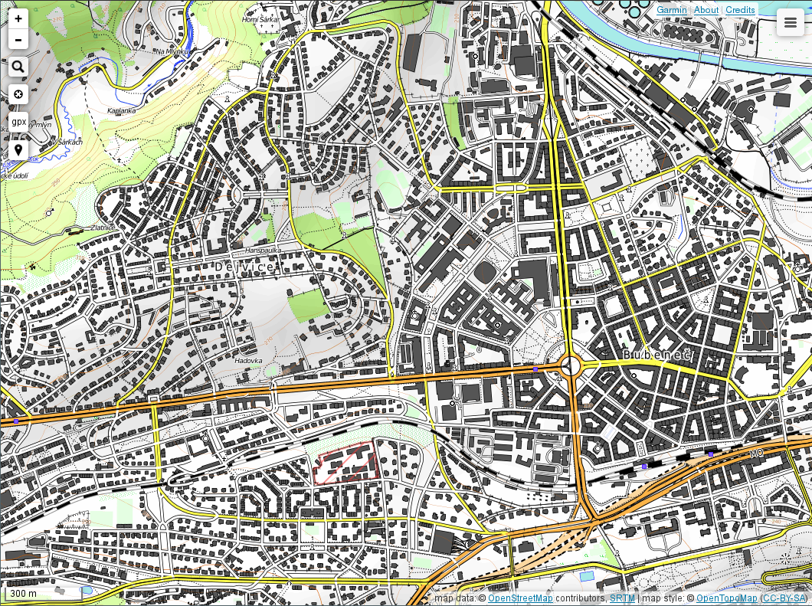
opentopomap.org

Slide 11
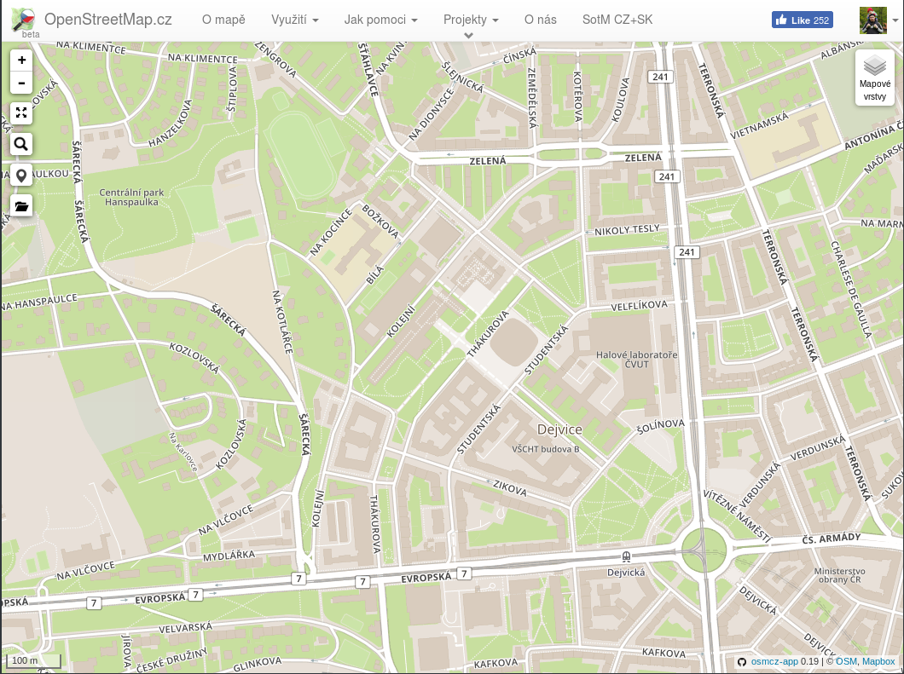
Mapbox streets (mapbox.com)

Slide 12
Prohlížíme na webu
Specializované:
  wheelmap.org (vozíčkářská)
  opensnowmap.org (zimní)
  osmhydrant.org (nejen pro hasiče)
  waymarkedtrails.org (pěší / cyklo / mtb / jezdecká / bruslařská / sjezdařská)
  mtbmap.cz (česká cykloturistická)
  openbeermap.github.io (kam na pivo?)
  …

Slide 13
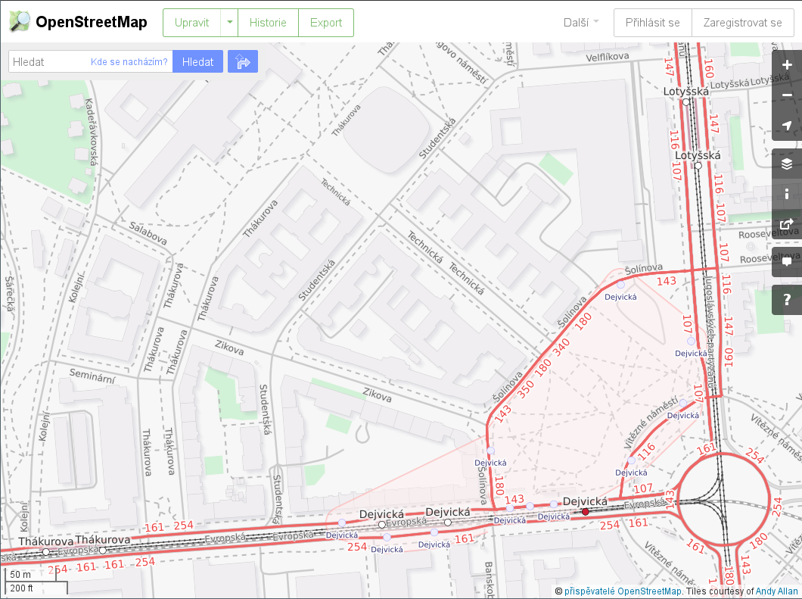
openstreetmap.org (dopravní)

Slide 14
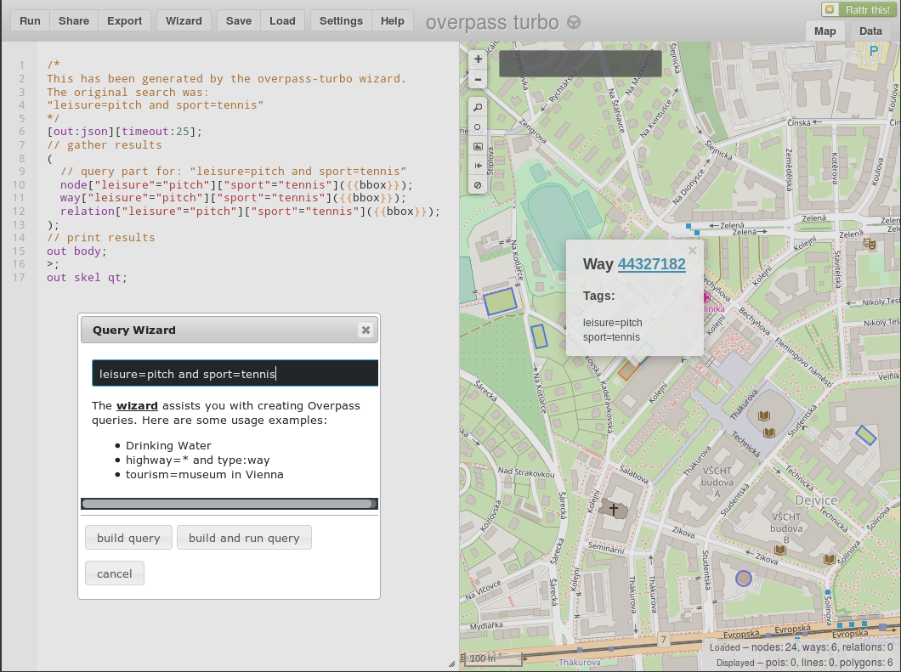
www.waymarkedtrails.org

Slide 15
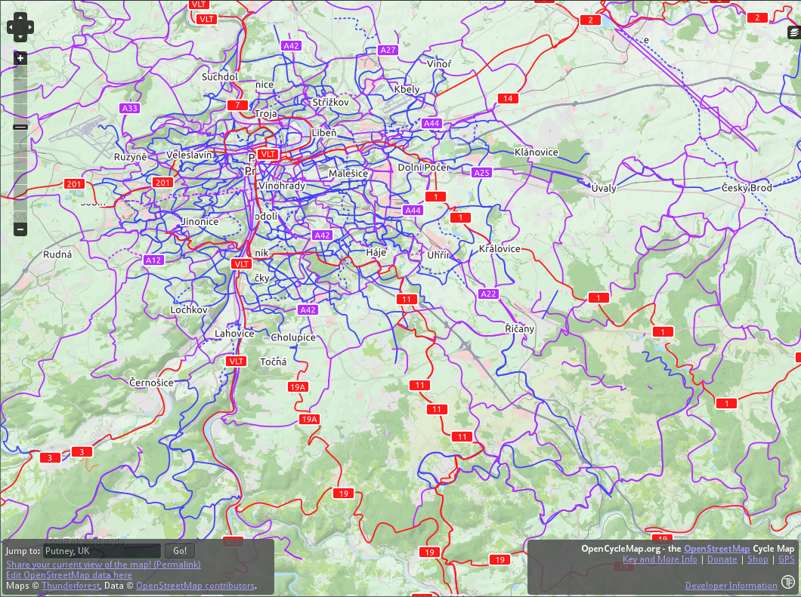
www.opencyclemap.org

Slide 16
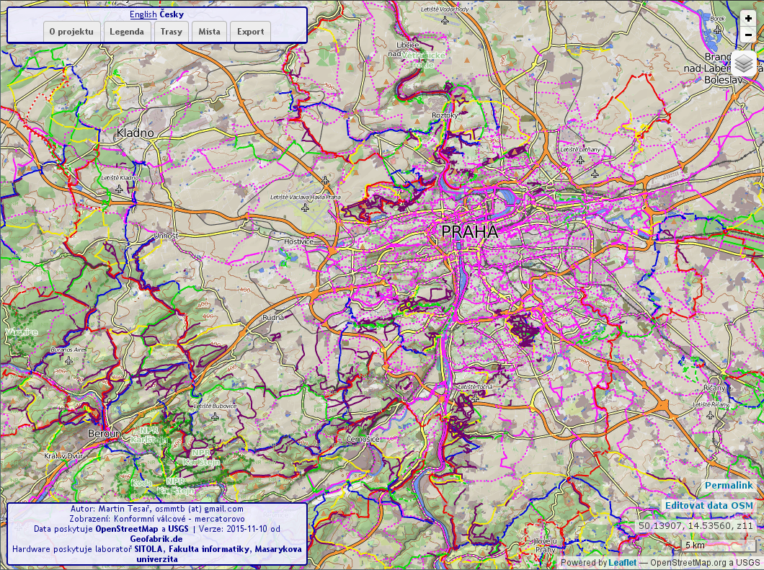
www.mtbmap.cz

Slide 17
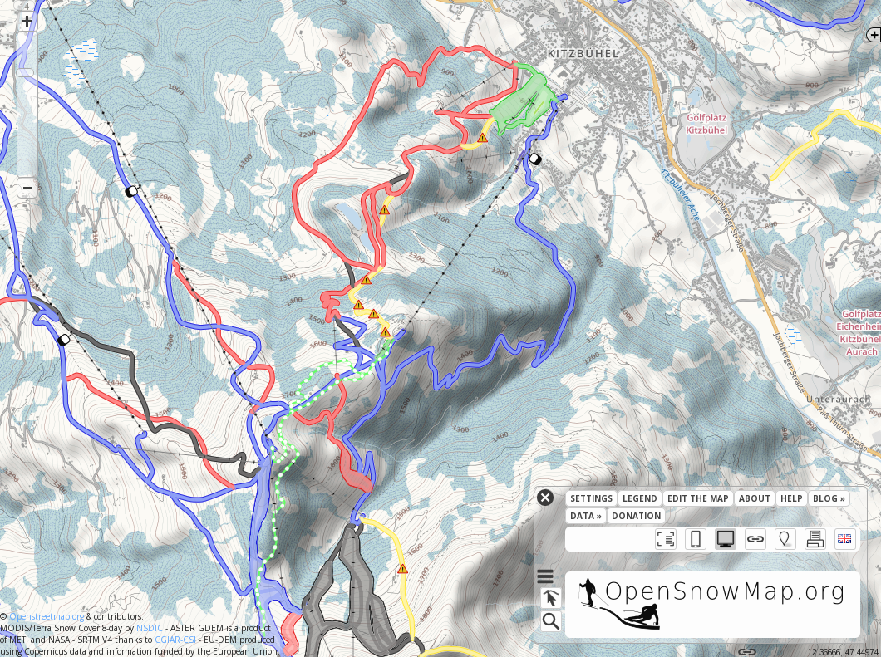
opensnowmap.org

Slide 18
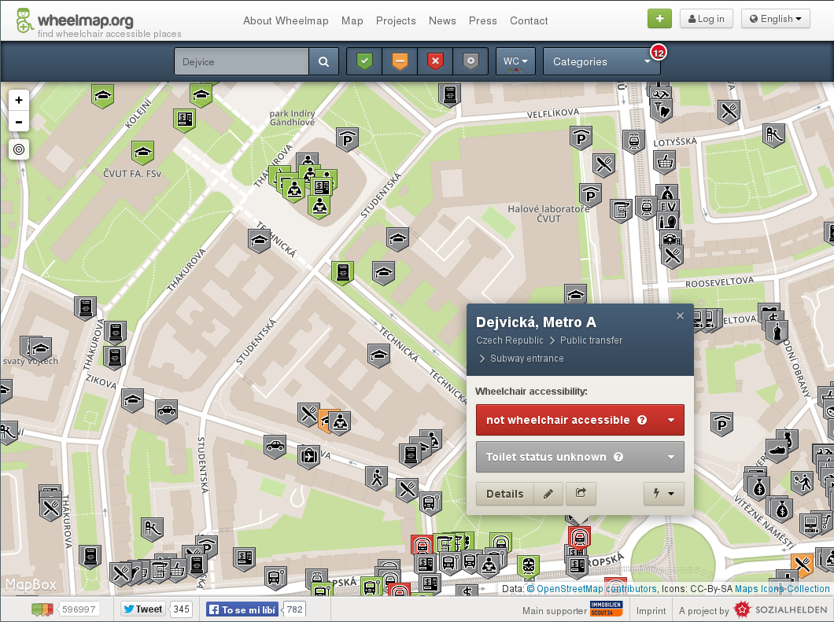
wheelmap.org

Slide 19
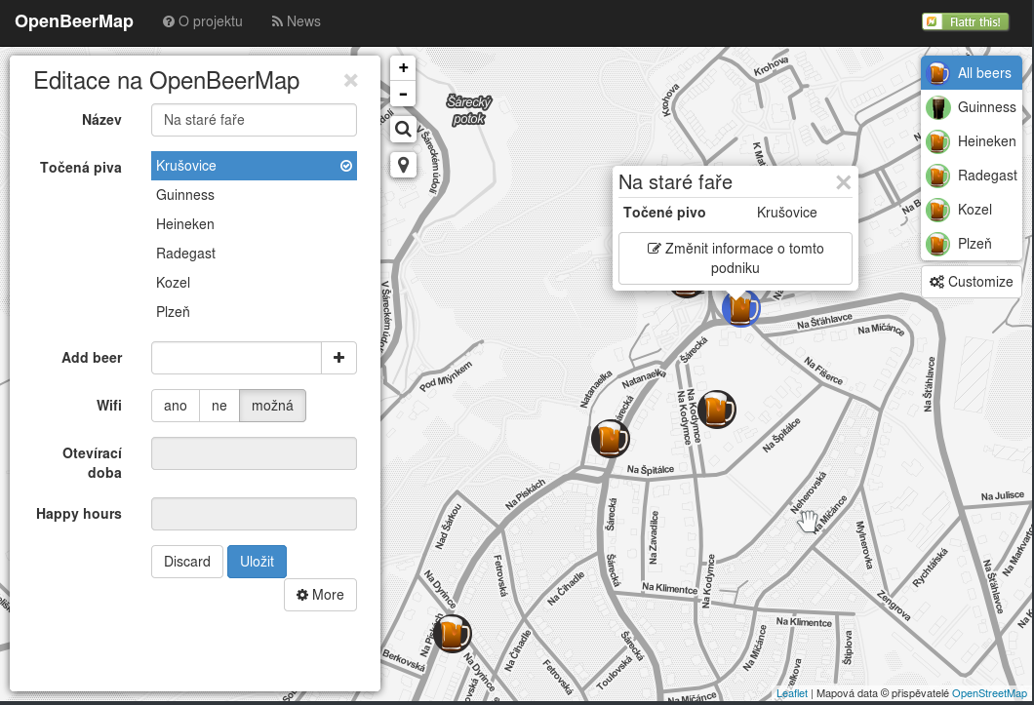
openbeermap.github.io

Slide 20
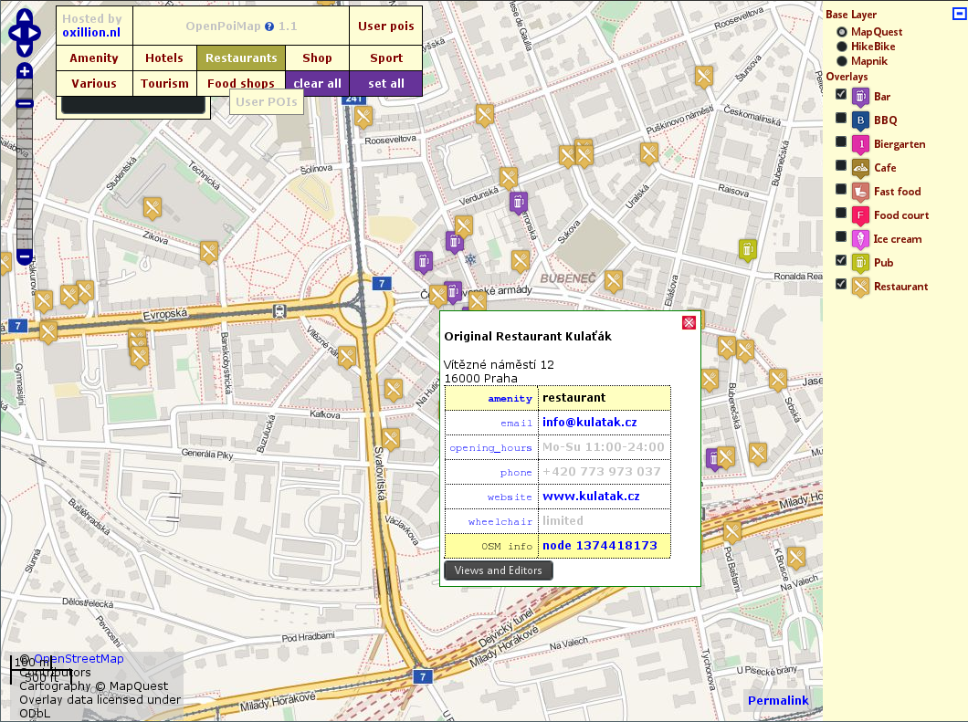
openpoimap.org

Slide 21
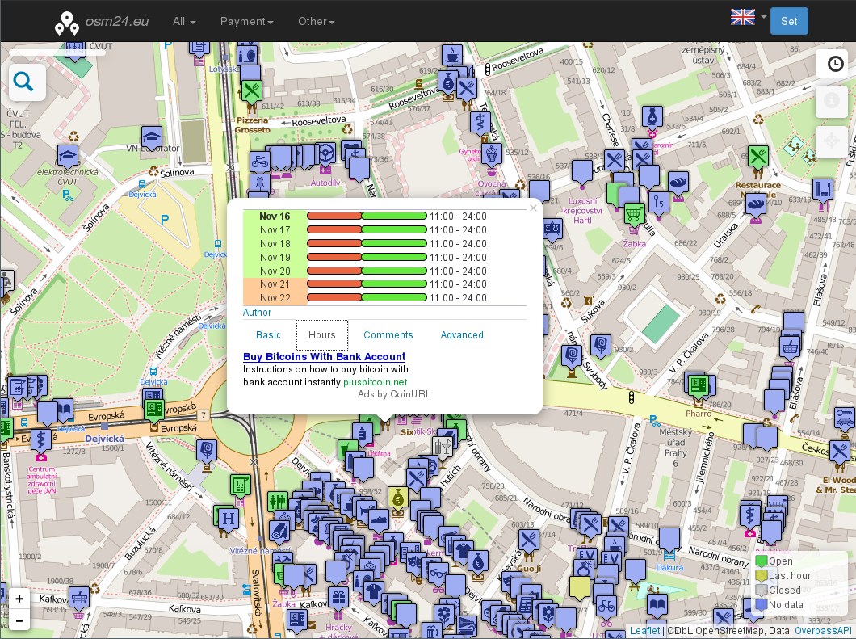
osm24.eu

Slide 22
Prohlížíme na webu
3D:
  osmbuildings.org
  demo.f4map.com

Slide 23
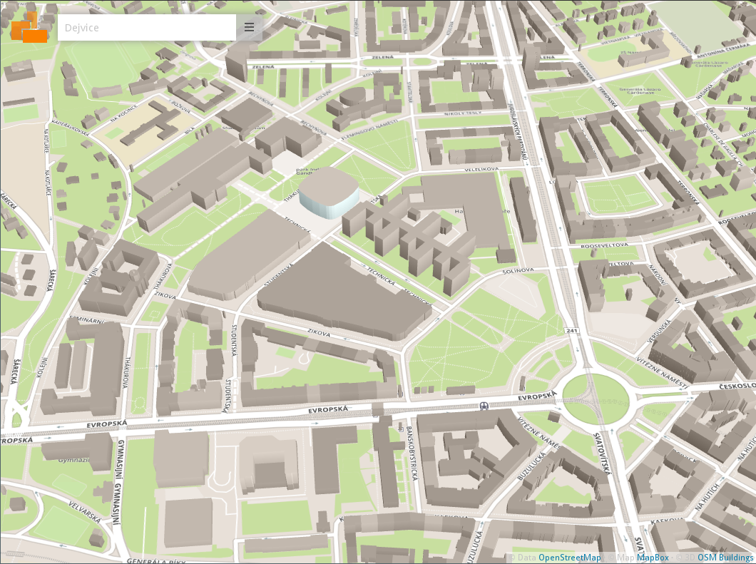
osmbuildings.org

Slide 24
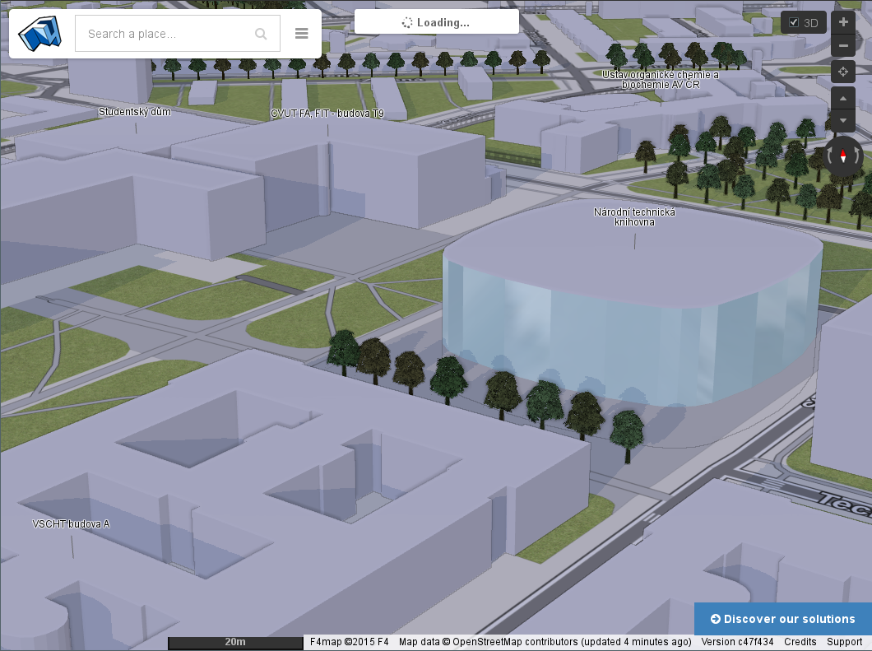
demo.f4map.com

Slide 25
Prohlížíme na webu
Designové:
  maps.stamen.com
    Vodovky
    Toner
    Burning Map
    …

Slide 26
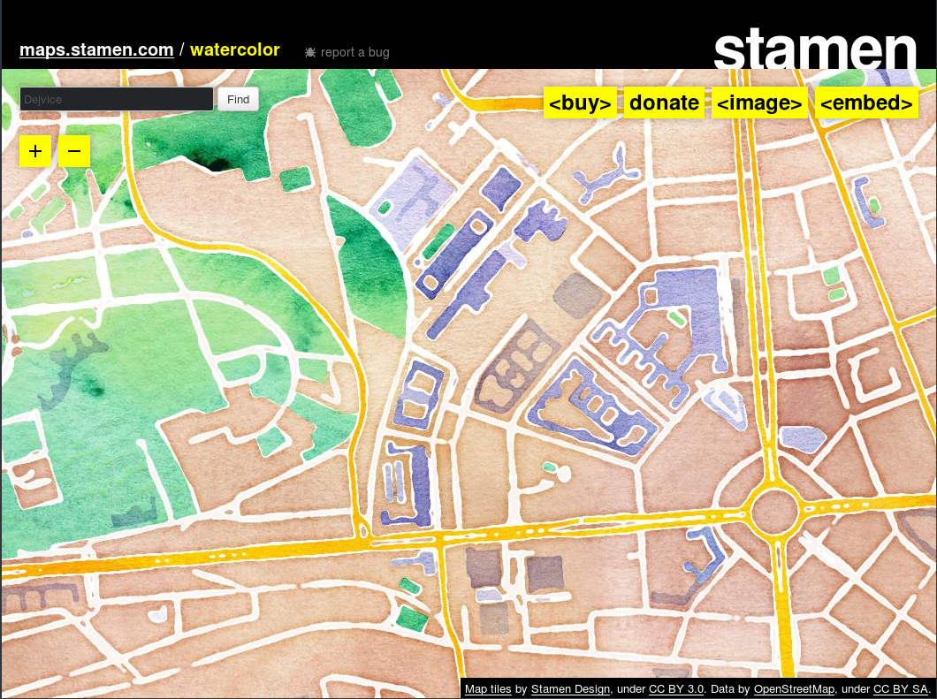
maps.stamen.com/watercolor

Slide 27
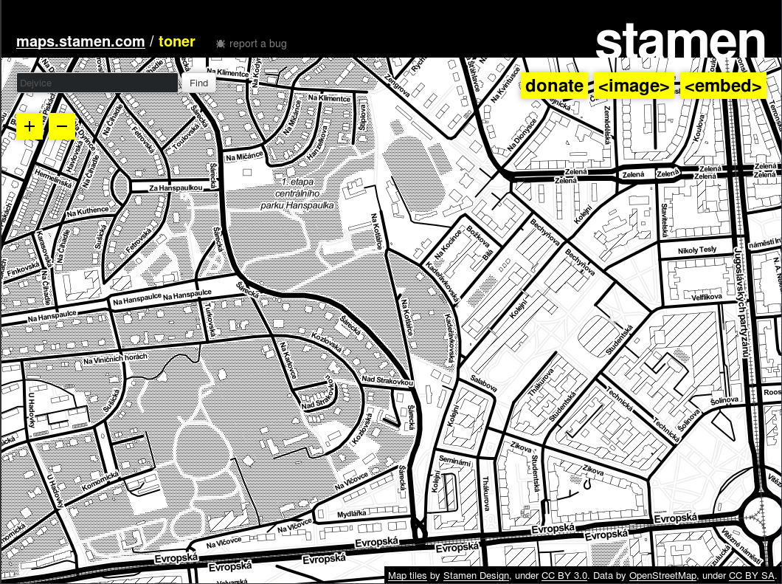
maps.stamen.com/toner

Slide 28
Prohlížíme na webu
Vektorové: mapbox.com, openmaptiles.org (OSM2VectorTiles)
  technologie budoucnosti
  nestahují se obrázky, ale text
  „obrázky” se generují až na straně klienta – vyšší nároky na výkon klienta
  možnost dynamicky měnit styl, skrývat vrstvy, zobrazovat detailní informace
  možnost mapu při prohlížení natáčet a naklánět
  wiki.openstreetmap.org/wiki/Vector_tiles

Slide 29
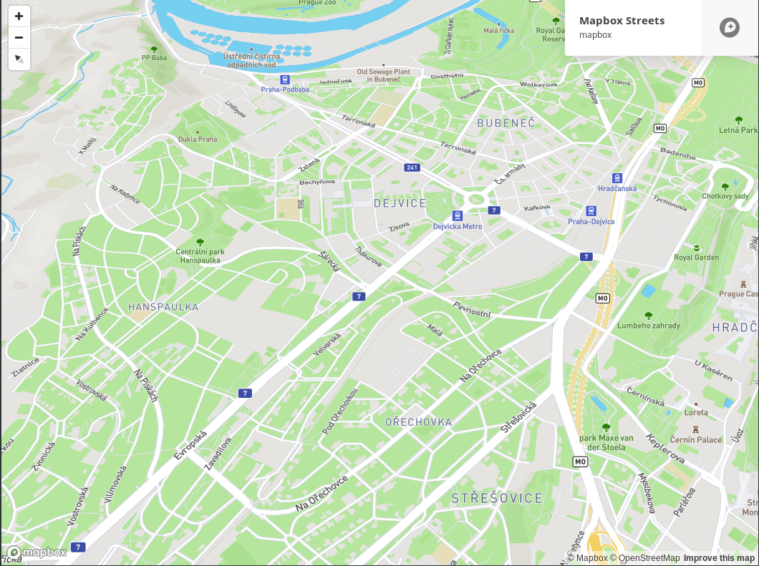
www.mapbox.com/maps/streets

Slide 30

OpenMapTiles.org

Slide 31
Více na
wiki.openstreetmap.org/wiki/List_of_OSM-based_services

Slide 32
Mapy v terénu
Locus, MapFactor: GPS Navigation, Mapy.cz
OsmAnd, Maps.Me, Navit, Magic Earth Navigation & Maps
c:geo, GDAK
…
https://wiki.openstreetmap.org/wiki/Android
https://wiki.openstreetmap.org/wiki/Apple_iOS

Slide 33
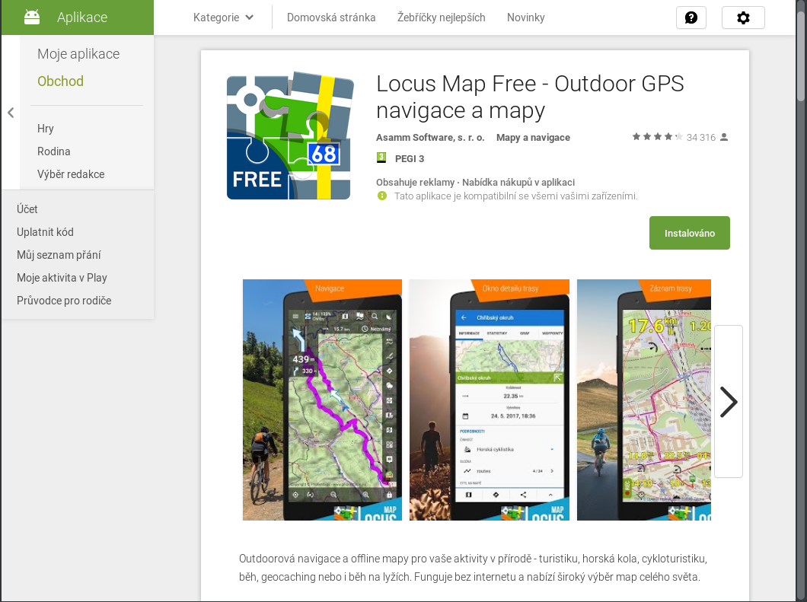

Slide 34
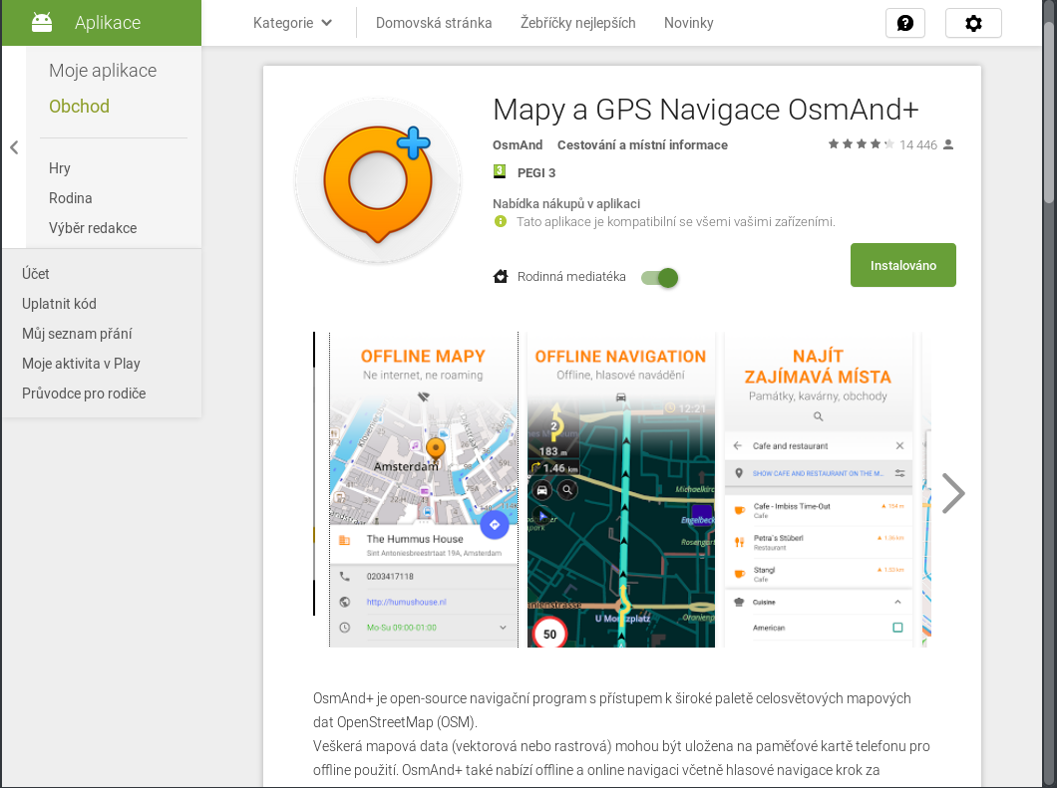

Slide 35
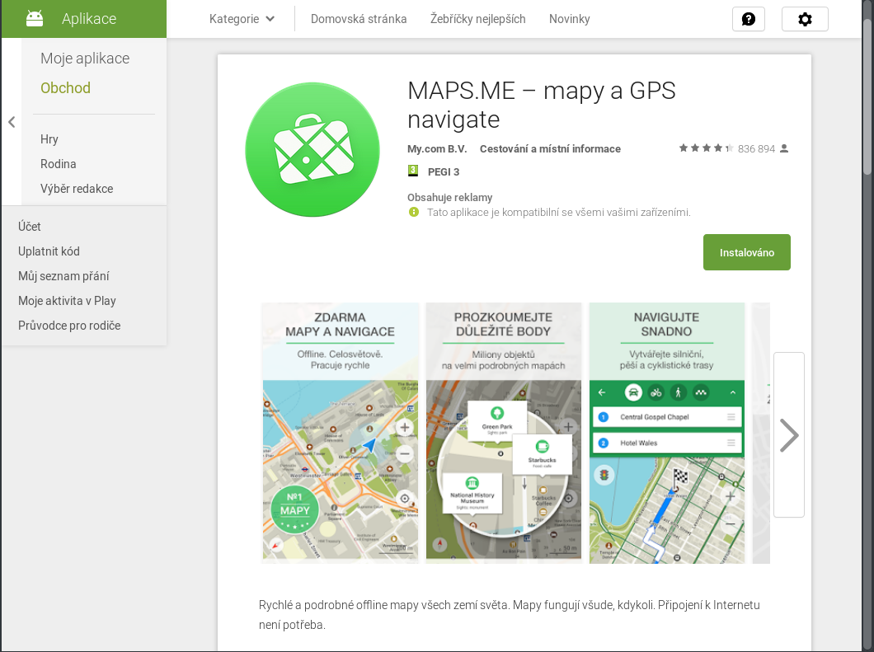

Slide 36
umap
Jednoduché vytvoření vlastní mapy pro sdílení nebo vložení na vlastní stránky
Různé mapové podklady
Vlastní značky, čáry, plochy, poznámky
Import geodat v mnoha formátech (geojson, gpx, kml, osm…)
Nastavení ovládacích prvků, minimapy

Slide 37
umap.openstreetmap.fr

Slide 38

Mapa na vašich stránkách
Leaflet - leafletjs.com
OpenLayers 3 - openlayers.org
Mnoho možností přizpůsobení

Slide 39
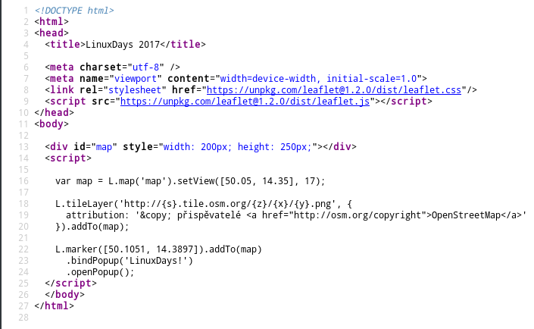
Mapa na vašich stránkách

Slide 40
Routuji, routuješ, routujeme
OSRM – Open Source Routing Machine
  project-osrm.org | github.com/Project-OSRM/osrm-backend
  C++, otevřený kód
GraphHopper Directions API
  graphhopper.com
  Java, komerční API a knihovny pro vývojáře
mtbmap.cz - plánování trasy pro MTB (CZ)
wiki.openstreetmap.org/wiki/Routing

Slide 41
Hledám, hledáš, hledáme
Nominatim
  hledá dle adresy nebo jména
  umí zobrazit adresu pro zadané souřadnice
  Naše čísla orientační mu dělají problémy
  nominatim.openstreetmap.org | github.com/twain47/Nominatim
Pelias
  Prohledává nejen OSM ale i OpenAddresses, Geonames a Who's on First
  mapzen.com/products/search | github.com/pelias/pelias
wiki.openstreetmap.org/wiki/Search_engines

Slide 42
Dolujeme data
Overpass API
  Velmi mocný dotazovací jazyk nad OSM daty
  Podporuje XML nebo QL dotazy
Overpass turbo
  Uživatelsky příjemné rozhraní k Overpass API
  Zjednodušené zadávání dotazů přes průvodce
  Výsledky zobrazí na mapě, nebo je lze stáhnout

Slide 44
Planeta aneb kde stáhnout data
wiki.openstreetmap.org/wiki/Planet.osm#Downloading
planet.osm.org - ke stažení kompletní data pro celý svět – velké - .xml.bz2 soubor má aktuálně již 60 GB (loni 52)
download.geofabrik.de - rozděleno dle kontinentů, států a regionů
Data je možno filtrovat (osmosis) a vybrat jen to co potřebuji nebo nahrát do postGISu
Po stažení planety je možné data aktualizovat změnovými soubory

Slide 45
Firmy okolo OpenStreetMap
Mapbox
Mapzen
Geofabrik
Klokan Technologies
…

Slide 46
Bonus na závěr…

Slide 47
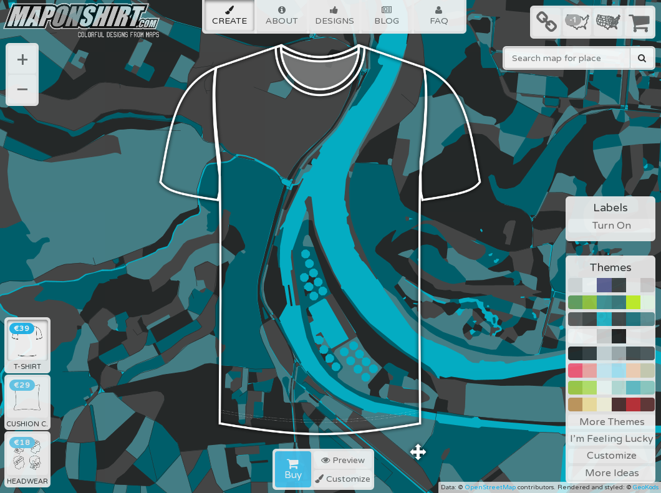
maponshirt.com

Slide 48
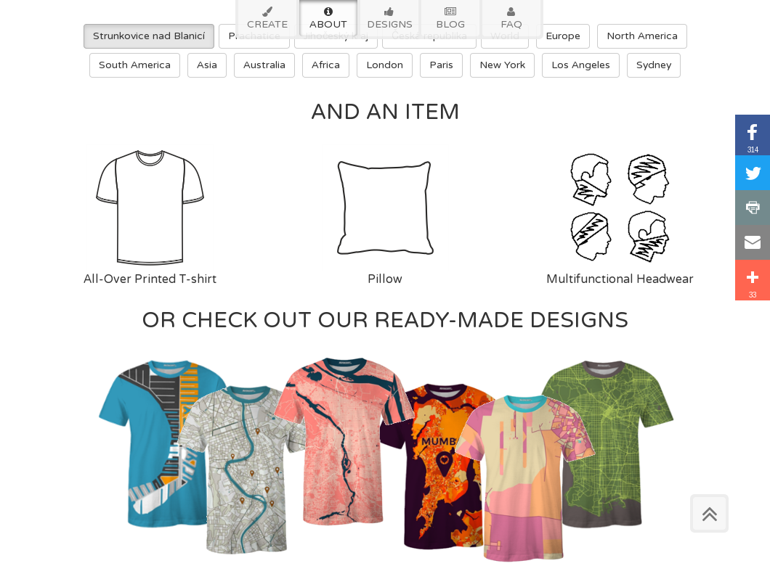

Slide 49
Děkuji za pozornost
Marián Kyral
Email: mkyral@email.cz
OSM účet: http://www.openstreetmap.org/user/Marián Kyral
Github repozitář: https://github.com/mkyral
Podkladová mapa: © přispěvatelé OpenStreetMap

